Slide 1
Uykunun Biyokimyasal Temelleri

Slide 5
Uyku (sleep) ve uyanıklık (wakefulness) döngüsü, nöro-biyokimya ile yakından ilişkilidir.
Uyanıklık
Talamus ve serebral korteksin ventral (aminerjik) ve dorsal (kolinerjik) yolla aktivasyonu
Lateral Hipotalamus (LH) -> Hipokretin (oreksin) -> Stabilizasyon
Monoaminerjik sistem
Ventral tegmental alan (VTA) (mezensefalon) -> Dopamin
Tüberomamiller nükleus (TMN) (posterior hipotalamus) -> Histamin
Lokus seruleus (LC) (pons) -> Norepinefrin
Dorsal rafe nükleusu (DRN) (mezensefalon ve pons) -> Serotonin (5-hidroksitriptamin)
Kolinerjik aktivasyon (LDT/PPT) -> asetilkolin
Uyku
Anterior hipotalamusun ventro-lateral pre-optik (VLPO) alanındaki gamma amino-butirik asit (GABA) ve galanin içeren nöronlar
Ponstaki kolinerjik nöronlar (REM’de)
LDT: laterodorsal tegmental alan
PPT: pedinkülopontin tegmental alan

Slide 8
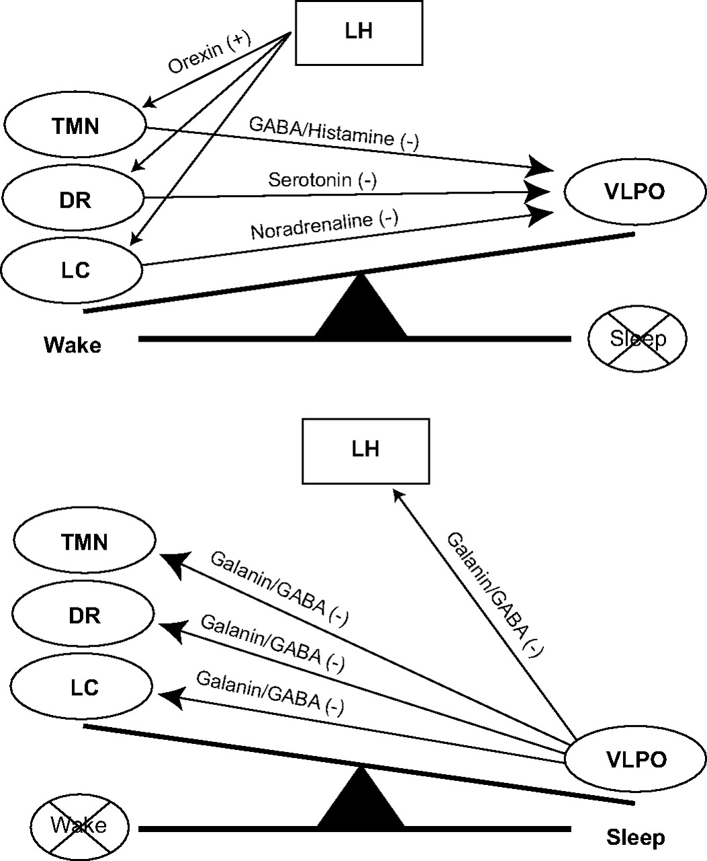

Slide 10
Uyanıklık NREM REM
Kolinerjik nöronlar + - ++
Aminerjik nöronlar ++ + -

Slide 11
Monoaminerjik Sistem
Uyanıklıkta aktif -> nonREM’de azalır -> REM’de yok denecek kadar az
Histamin: Posterior hipotalamusta (PH) tuberro-mamiller nukleus (TMN)
posterior hipotalamus lezyonu: narkolepsi
Katekolaminler
Dopamin: ventral tegmental alan (mezensefalon)
Nöradrenalin: Lokus seruleus (LC) (ponsta)
Triptaminler
Serotonin (5-hidroksitriptamin: 5-HT) Dorsal Rafhe Nukleusu(DRN) (pons ve mezensefalonda)

Slide 12
Monoaminerjik Aktivite
Aktif uyanıklıkta yüksek
NREM uykuda aminerjik aktivite azalır
REM uyku süresince kaybolur
Serebral kortekste REM uyku esansında aminerjik demodülasyon (hipokretin azalmasına bağlı)
Aminerjik nöronlar(wake-on ve sleep-off hücreler)
Klasik antidepresanlar, aminerjik sinyalleri artırarak, REM uykusunu baskılayabilir.

Slide 13
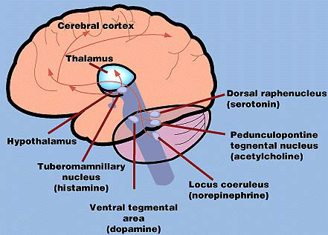

Slide 14
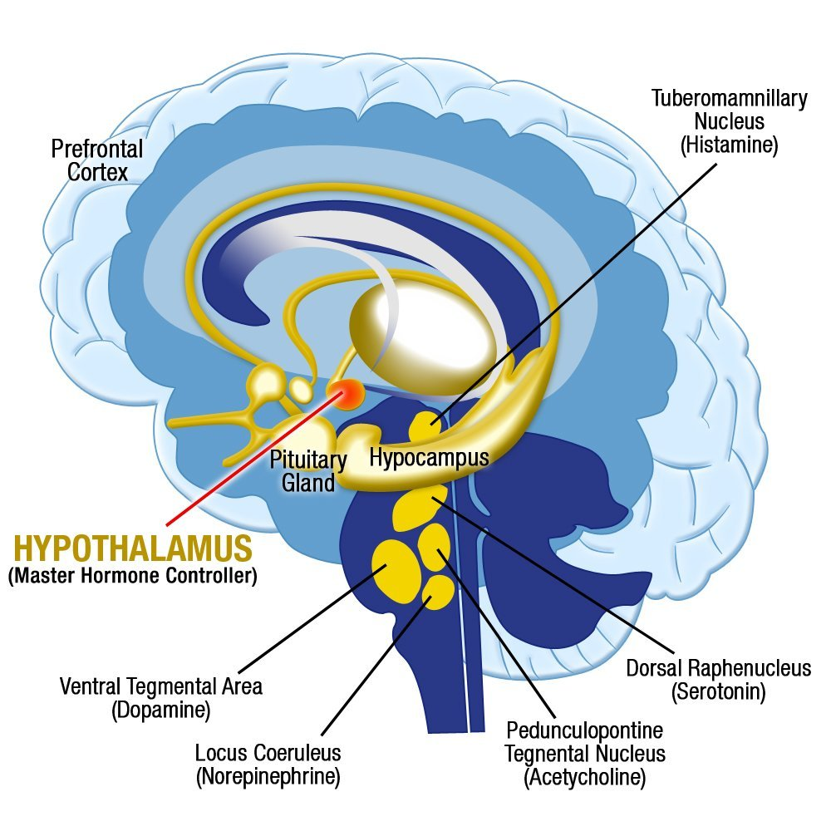

Slide 15
TMN (Tubero-Mammilary Nucleus)
SSS’nin tek histaminerjik nukleusu
Posterior hipotalamusta lokalize
VLPO’nun inhibisyonunu ve uyanıklığın sürdürülmesini sağlar
NREM ve REM uyku esnasında VLPO tarafından inhibe edilir
TMN nöronları aynı zamanda GABA içerir ve bu yolla da VLPO nöronlarını inhibe edebilir

Slide 16
Oreksin/Hipokretin Sistemi
1998-Sakurai: Oreksin A ve B
1998-Lecea: Hipokretinler
Hipokretinler = Oreksinler
Moleküler yapıları ve fonksiyonları tüm memelilerde benzer
İkisi de (I ve II ya da A ve B) eksitatör etkili
VLPO dışında uyku ile ilişkili tüm merkezlerle bağlantılı

Slide 17
Oreksin/Hipokretin Sistemi
Hipokretinler monoaminerjik tonusu artırarak VLPO inhibisyonunun devam etmesini ve uykunun başlamasının önlenmesini sağlar.
Uyku-uyanıklık döngüsündeki aminerjik-kolinerjik sistem stabilizasyonunda anahtar rol oynar
Uyanıklıkta en yüksek etki
NREM ve REM uykuda etki minimal

Slide 18
CTX: Serebral korteks
BF: Bazal forebrain
LDT/PPT ve BF: Kolinerjik
TMN, Raphe, LC: Aminerjik

Slide 19
Kolinerjik Nükleuslar
Ponsta, latero-dorsal tegmental alan ve pedinkülopontin tegmental alanda lokalize çekirdekler (LDT/PPT).
Uyanıklık ve REM uykuda aktif
Uyanıklık-REM uyku arasındaki farklılık: REM uykuda aminerjik sistem inaktif; uyanıklıkta kolinerjik sistem yanında aminerjik ve hipokretinerjik sistem de aktif
Motor nöronları inhibe ederek; REM atonisini üretir
LDT/PPT lezyonlarında REM uykusu bozulur

Slide 20
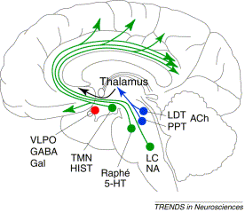
LDT/PPT: Latero-Dorsal Tegmental area/Pedunculo-Pontine Tegmental area

Slide 22
Ventrolateral preoptik nükleus (VLPO)
Anterior hipotalamusta lokalize
GABAerjik ve galaninerjik nöronlar
İnhinbitör etkili
NREM ve REM uyku esnasında aktif
VLPO’nun bağlantıları
TMN, DRN, LC ve SKN’dan inhibitör bağlantılar alır
Hipokretinerjik sistemden (LH) inhibitör bağlantı almaz
VLPO ve aminerjik sistem arasında resiprokal (karşılıklı) etkileşim söz konusu

Slide 23
VLPO (Anterior hipotalamustaki ventro-lateral preoptik alan): GABA ve Galanin ile inhibitör etki gösterir

Slide 24
Anterior hipotalamus lezyonlarında: uykusuzluk (insomnia)
Benzodiyazepinler ve barbitüratlar gibi sedatize edici ilaçlar, GABAerjik sinyalleri artırarak, uykuyu tetikleyebilir.

Slide 25
Diğer Faktörler
Adenozin metabolizması
Ekstrasellüler adenozin artışı derin uyku ile ilişkili
Kafein (çay, kahve): adenozin reseptör antagonisti
BDNF (Brain-derived neurotrophic factor) sekresyonu
BDNF azlığı uyku bozukluklarına yol açar

Slide 26
Suprakiazmatik Nukleus (SKN)
Anterior hipotalamusta bulunur
Işığa duyarlı sirkadiyen pacemaker (vücut saati/biyolojik saat)
Doğrudan ve dolaylı retinal projeksiyonlar alır
Sirkadiyen saat ritmini kendisini oluşturur

Slide 27
Suprakiazmatik nükleus merkezi biyolojik saattir!
Hipokretin nöronlarına sinyal gönderir.
Hipokretin nöronları monoaminerjik, kolinerjik ve GABAerjik nöronlar arasında bir bağlantı sağlayacak şekilde yerleşmiştir.

Slide 28
Zeitgeber: zamanlayıcı
Başlıca zamanlayıcı: aydınlık-karanlık siklusu
jet lag veya vardiyalı çalışma -> aydınlık-karanlık siklusu ile biyolojik ritim arasındaki uyumun bozulması -> uyku bozuklukları

Slide 29
SKN- Pineal Bez İlişkisi
Spinal kord intermediolateral (İML) kolona gelen projeksiyonlar süperior servikal ganglion yoluyla pineal beze sempatik input sağlar
SKN efferentleri içinde en iyi bilineni
Pineal bez karanlık uyarısı ile melatonin salgılar.
Melatonin, uyku-uyanıklık siklusunu düzenler.

Slide 30
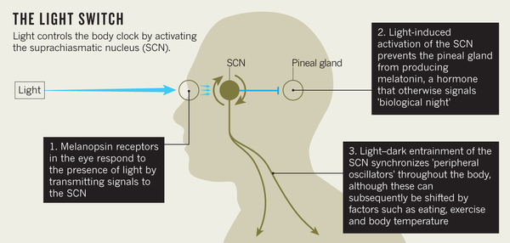

Slide 31
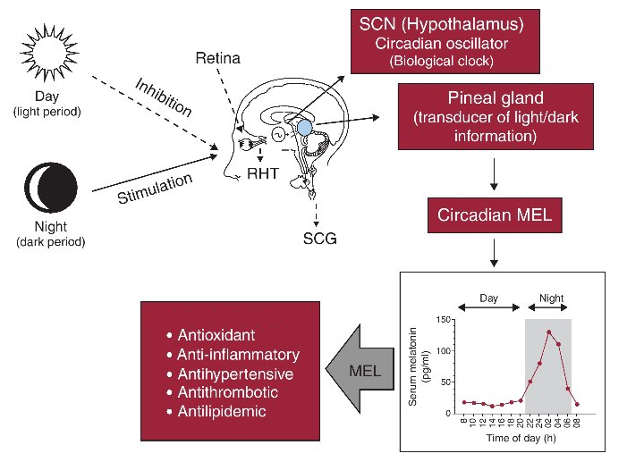

Slide 32
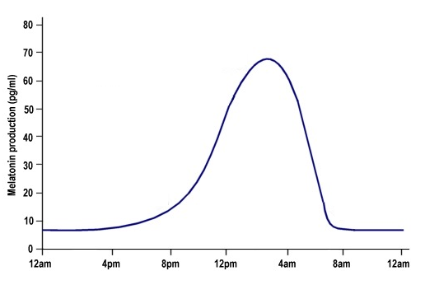

Slide 33
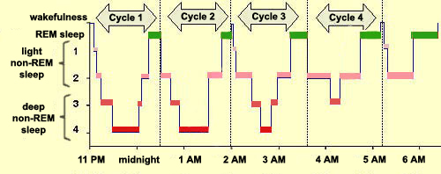
Hipnogram

Slide 34
Videolar
https://www.youtube.com/watch?v=P7BR5rwUbak (şarkı)
https://www.youtube.com/watch?v=4KbxyDTc4x8 (program)
http://www.narcolepsylink.com/hcp/symptom-recognition/sleep-wake-switch.html (hipokretin)

